Slide 1
Označení materiálu: VY_32_INOVACE_DVOLE_SUROVINY2_16
Název materiálu: TVAROH
Tematická oblast: Suroviny, 2.ročník
Anotace: Prezentace slouží k výkladu nového učiva.
Očekávaný výstup: Žák umí vysvětlit co je to tvaroh, zná druhy tvarohu, výrobu, význam a skladování tvarohu.
Klíčová slova: měkký tvaroh, tvrdý tvaroh, tvarohovina, syřidlo, význam tvarohu, použití tvarohu, skladování tvarohu
Metodika: Podklad k výuce nové látky.
Obor: 29-54-H/01 Cukrář
Ročník: 2.
Autor: Ing. Lenka Dvořáčková
Zpracováno dne: 20. 10. 2013
Prohlašuji, že při tvorbě výukového materiálu jsem respektoval(a) všeobecně užívané právní a morální zvyklosti, autorská a jiná práva třetích osob, zejména práva duševního vlastnictví (např. práva k obchodní firmě, autorská práva k software, k filmovým, hudebním a fotografickým dílům nebo práva k ochranným známkám) dle zákona 121/2000 Sb. (autorský zákon). Nesu veškerou právní odpovědnost za obsah a původ svého díla.

Slide 2
TVAROH

Slide 3
Charakteristika tvarohu
je mléčná bílkovina kasein
získán ze sraženého mléka
kasein se sražením mléka vyloučí v pevné formě = TVAROHOVINA
bílá až krémová hmota
velmi hodnotná potravina
chuť sladká, mírně mléčně nakyslá
chuť bez cizích vůní a přísad

Slide 4
DRUHY TVAROHU
Podle způsobu výroby
Podle obsahu tuku v sušině

Slide 5
Dělení tvarohu podle výroby
MĚKKÝ TVAROH
TVRDÝ TVAROH

Slide 6
Dělení tvarohu podle tuku v sušině
Tučný tvaroh - min. 38 % t.v.s.
Polotučný tvaroh - min. 15 % t.v.s.
Nízkotučný tvaroh - min. 5 % t.v.s.
Odtučněný tvaroh – méně než 5 % t.v.s.

Slide 7
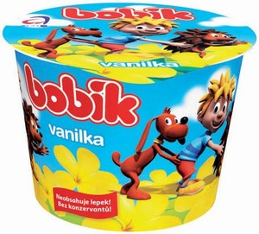
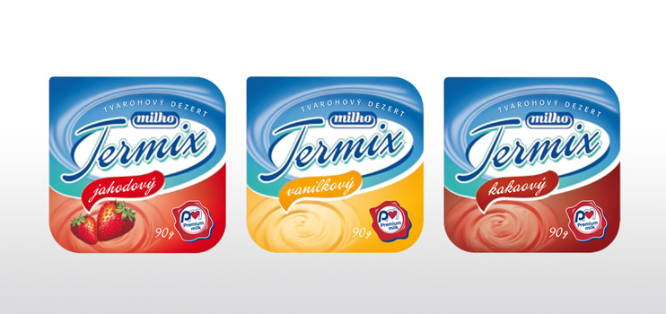
Další druhy tvarohu
tvrdý tvaroh na strouhání
tvaroh pro pekaře
tvarohové dezerty – Termix, Bobík
tvarohové krémy
šlehaný tvaroh

Slide 8
Výroba tvrdého tvarohu
z pasterovaného mléka zkysaného
samovolně, nebo přidáním bakterií mléčného kvašení
zkysáním se mléčný cukr změní na kyselinu mléčnou
zahřátí na 35 °C a kyselina mléčná vysráží kasein na chuchvalce tvarohu
tvaroh se oddělí od syrovátky a lisuje se
balí se do spotřebitelských obalů

Slide 9
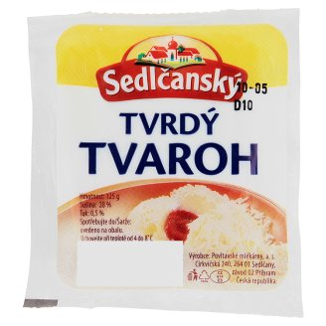
Tvrdý tvaroh

Slide 10
Výroba měkkého tvarohu
z pasterovaného mléka
přidává se smetanový zákys a syřidlo
Syřidlo – výrobek z telecích žaludků, obsahuje enzym chymosin
enzym má schonost srážet mléčnou bílkovinu, kdy nedojde ke zkysání mléka
po vysrážení tvarohovina na odkapávací stoly
nechá se odkapat syrovátka
lisuje se na předepsanou sušinu

Slide 11
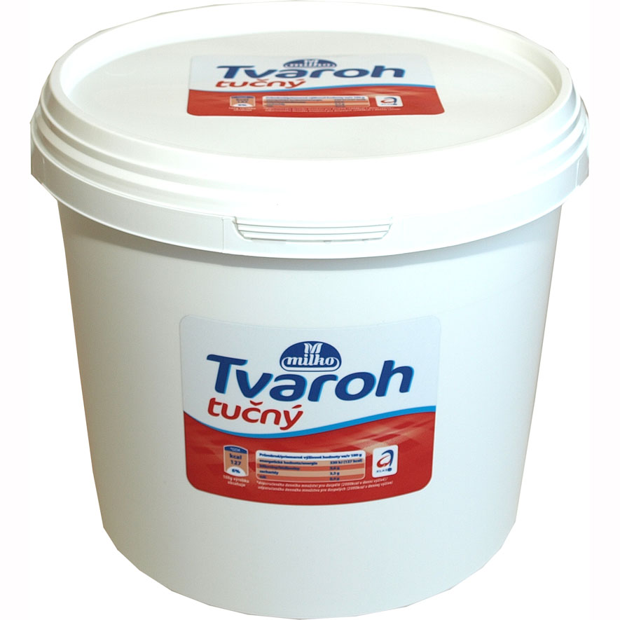
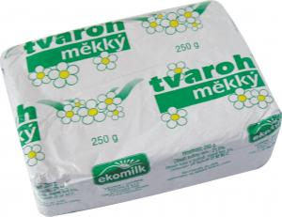
Měkký tvaroh

Slide 12
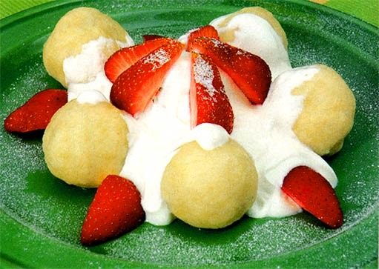
POUŽITÍ MĚKKÉHO TVAROHU
Používá se většinou v cukrářské výrobě na:
tvarohové náplně kynutých výrobků
tvarohové řezy
tvarohová těsta
tvarohové
pomazánky

Slide 13
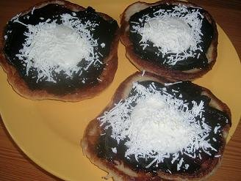
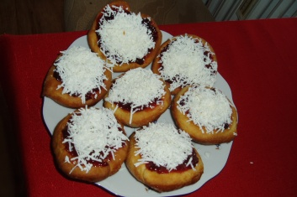
Použití tvrdého tvarohu
Výroba restauračních moučníků
lívance
bavorské vdolečky

Slide 14
Význam tvarohu ve výživě
velmi hodnotná potravina
obsahuje lehce stravitelné bílkoviny
živiny z tvarohu působí příznivě na lidský organismus:
posilují růst
posilují nervovou soustavu

Slide 15
SKLADOVÁNÍ TVAROHU
ve výrobě musí být vždy čerstvý
uložen v chladírnách, teplota 2 – 10 °C
záruční doba je 48 hodin

Slide 16
Kontrolní otázky
Co je to tvaroh?
Jaké znáš druhy tvarohů?
Jak se vyrábí měkký tvaroh?
Jak se vyrábí tvrdý tvaroh?
Vysvětli význam tvarohu ve výživě.
Jaké je použití tvarohu v cukrářské výrobě?
Jaké jsou zásady správného skladování tvarohu?

Slide 17
Použitá literatura
BLÁHA, Ludvík, RNDr. Ivana KOPOVÁ a František ŠREK. SUROVINY: pro učební obor Cukrář, Cukrářka. 4. aktualizované vydání. Praha: Informatorium, spol.s.r.o., 2007. 4. ISBN 978-80-7333-000-2.
Použité zdroje:
http://www.andrea-design.cz/obalovy-design/
http://www.foxter.cz/zbozi-detail/5297-bobik
http://eat-like-a-king.blogspot.cz/2013/01/v-hlavni-roli-tvrdy-tvaroh.html
http://www.eklasa.cz/klasa-alba/obsah/vyrobky2/:ekomilk-s-r-o-

Slide 18
Použitá literatura
Použité zdroje:
http://www.polabske.cz/produkty/gastro/tvarohy/produkt-tvaroh-tucny-1
http://www.ireceptar.cz/vareni-a-recepty/dorty-kolace-cukrovi/tvarohove-testo-a-recepty-na-knedliky-zavin-a-tasticky/
http://foto.dama.cz/foto.php?f=504593
http://jakodoma.webgarden.cz/rubriky/sladka-jidla

